Slide 1

Менеджер контейнерів islander
Денис Герасимук, Ярослав Морозевич, Дмитро Лопушанський

Slide 2
Суть проекту
Розробити аналог docker'а, який зможе запускати процеси в повністю ізольованих середовищах. islander має такі функції:
Обмеження використання файлової системи, процесорної завантаженості, пам’яті, мережі
Налаштування cgroups і створення namespace'ів
client-server архітектура з можливістю запуску клієнта і сервера на різних хостах + шифрування каналу спілкування
Менеджмент контейнерів, монтування директорій, volumes, підтримка cloud-стореджу та ін

Slide 3
Етапи розробки
1
2
3
4
Етап дослідження:
Технології, функціонал, деталі реалізації.
Розробка скриптів, які зможуть ізолювати процеси за певними параметрами
Написання парсера і сервера, які будуть спілкуватися через сокети
Поєднання всіх частин проекту
5
6
7
8
Підтримка Volumes, Bind Mount, TmpFS Менеджмент даних контейнера
Додавання network namespace, менеджмент контейнерів
Покращення взаємодії клієнтів та сервера; робота з новими типами програм
Використання хмарних сервісів для запуску наших контейнерів (EC2, S3)

Slide 4
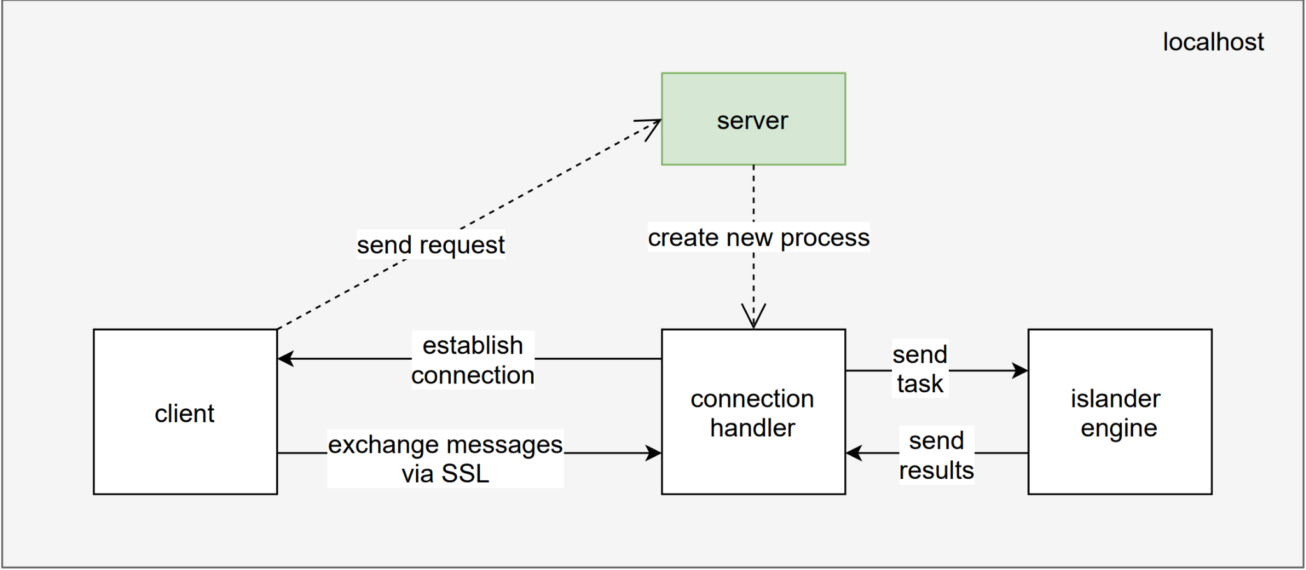
Початкова архітектура

Slide 5
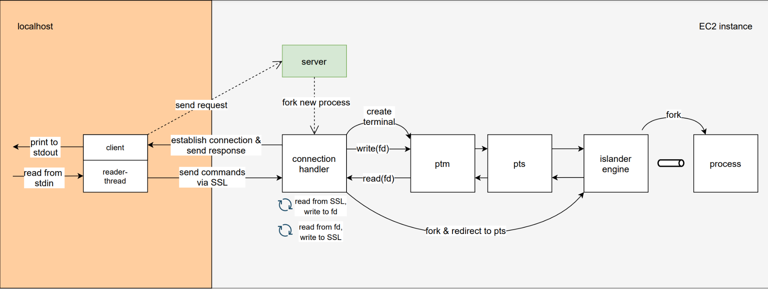
Архітектура проекту

Slide 6
Cgroups & Namespaces
Namespace — обмежує привілеї процесу
Mount/Network/UTS/PID/User Namespace
Cgroup — ставить ліміти та обмежує типи ресурсів
blkio/cpu/devices/net_cls/memory
Менеджмент контейнерів
ps/delete/detach
Менеджмент даних
Volumes/BTRFS/TMPFS

Slide 7
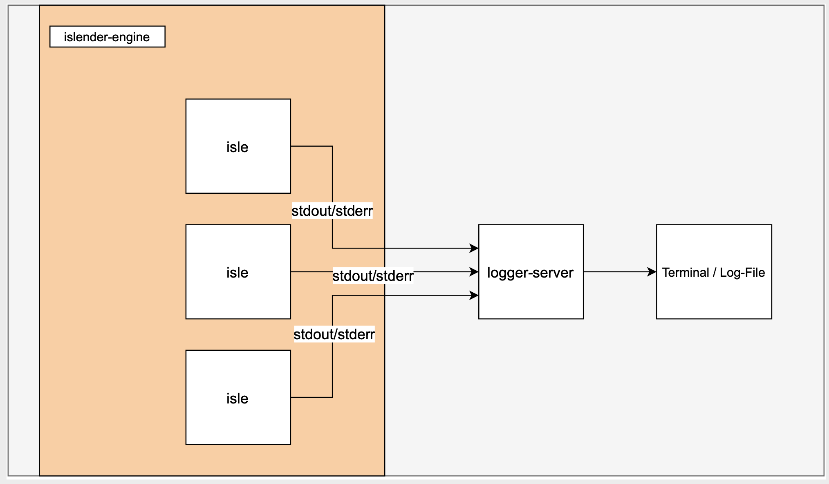
Логер-сервер

Slide 8
Islander Data Management
Проблеми:
Дані не зберігаються, коли цього контейнера більше не існує
Спільний доступ до даних
high-performance I/O тощо
Рішення:
Islander volumes
Bind mounts
Tmpfs mounts

Slide 9
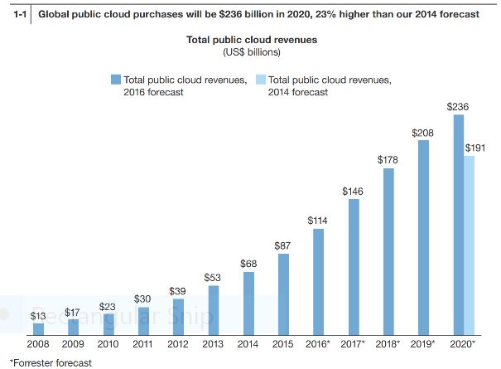

Slide 10

Islander Remote Volumes
Підтримка наступних провайдерів:
AWS S3
Azure Storage
GCP Cloud Storage

Slide 11

Remote Volumes
Реалізація: Terraform + Cloud Mount Utils
Terraform:
Infrastructure as Code
Найбільша підтримка cloud функціоналу
Support + documentation
Повна демонстрація remote volumes – https://youtu.be/IjaCSn4vsO0

Slide 12
Демо

Slide 13

Дякуємо!
Час для запитань
https://github.com/denysgerasymuk799/UCU_OS_Course_Project

Slide 14
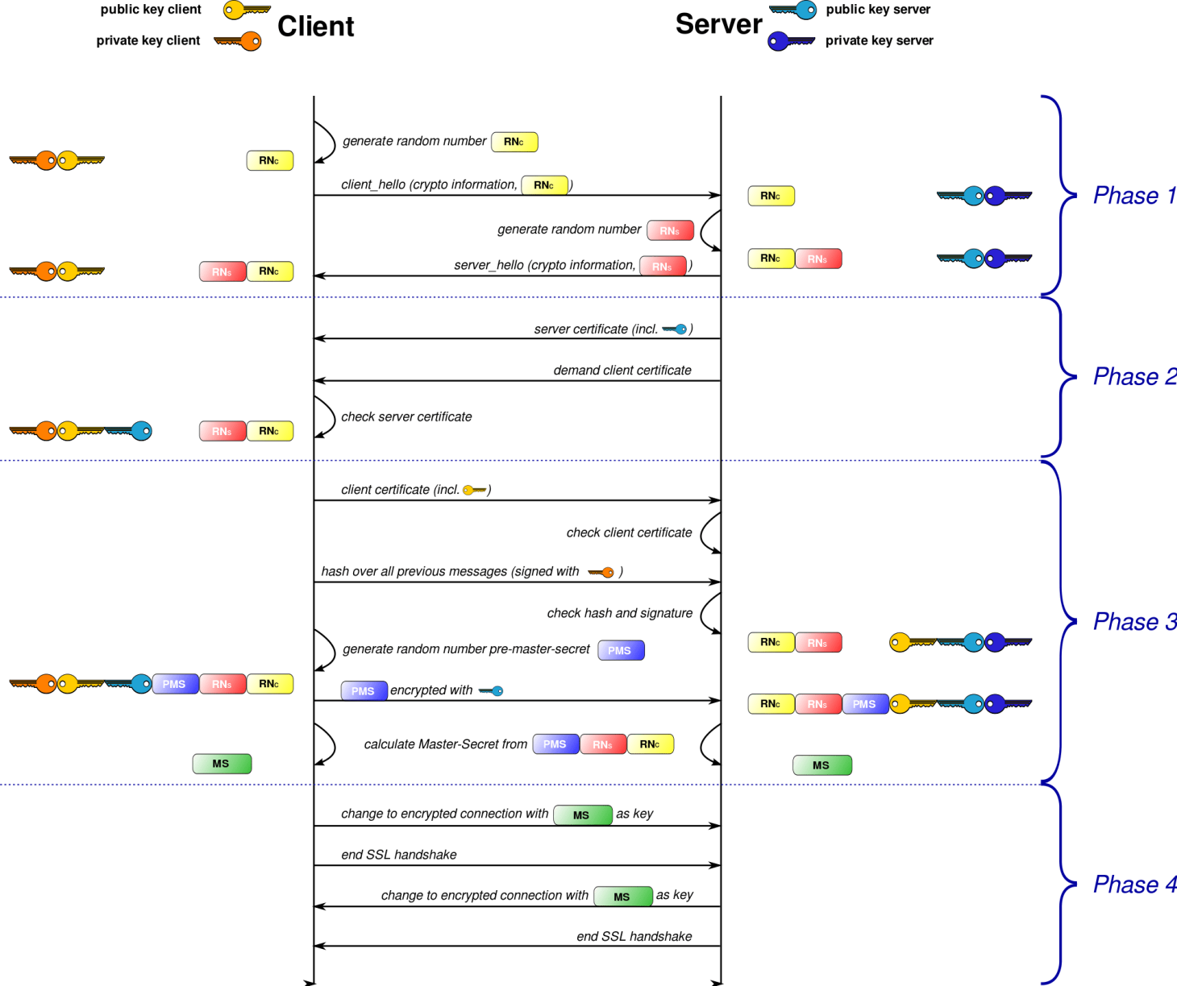

Slide 15
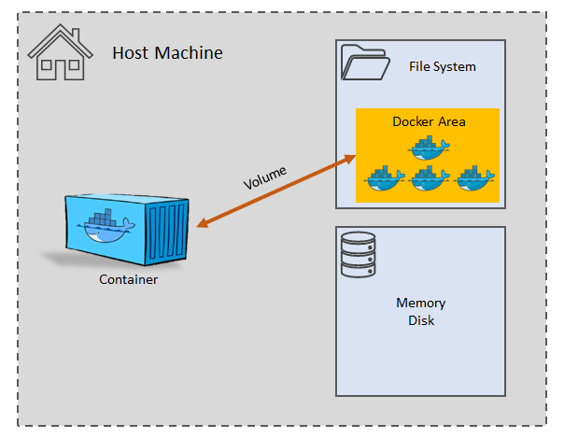
Islander Volumes
Особливості:
Більша ефективність, ніж у mount
Легше створити backup або
перемістити
Взаємодія з volumes на
віддалених хостах або
хмарних провайдерах

Slide 16

Btrfs or B-tree
Особливості:
Створення snapshots
Використовує алгоритми компресії даних на рівні файлової системи
Використовує контрольну суму CRC32C → цілісність даних і уникнути пошкодження даних
Оптимізована підтримка SSD-дисків тощо

Slide 17
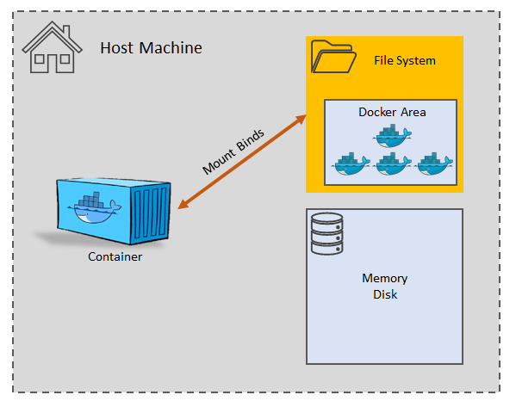
Bind Mounts

Slide 18
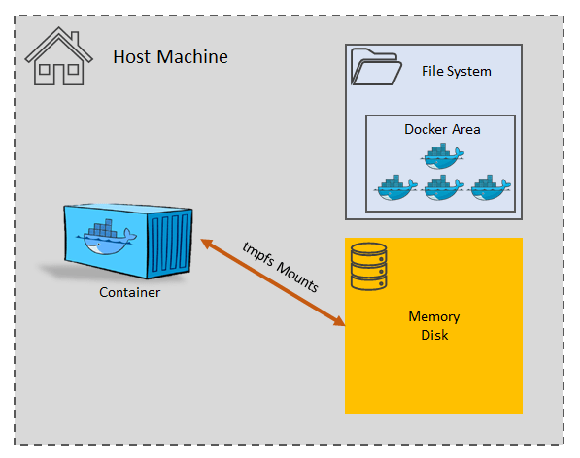
Tmpfs Mounts

Slide 19
Модель Cgroup
Подібні до процесів
ієрархічні
дочірні cgroups успадковують певні атрибути від батьківської cgroup
Відмінне:
Linux є єдиним деревом процесів
модель cgroup — одне або кілька окремих, не пов’язаних між собою дерев процесів

Slide 20
Що таке namespace?
Ізоляційний механізм для ресурсів
Забезпечує відображення ресурсів зі змінами дозволів
Зміни до процесів, які знаходяться в певному просторі імен, є невидимі поза його межами

Slide 21
Що таке Cgroup?
Namespace — обмежує привілеї процесу
Cgroup — ставить ліміти та обмежує типи ресурсів
Дозволяють розподіляти ресурси серед визначених груп процесів

Slide 22
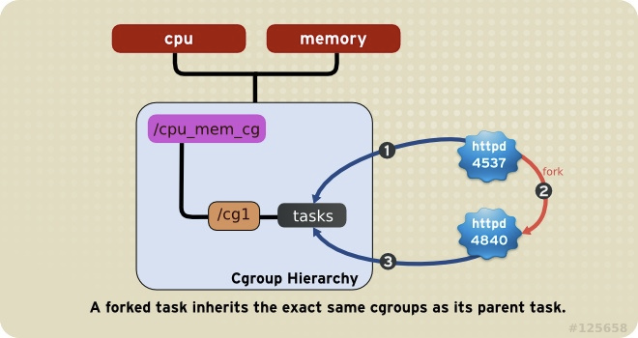
Модель Cgroup

Slide 23
Види namespace’ів
Mount - керує точками монтування
Network - керує мережевим стеком
PID - надає процесам незалежний набір id
UTS - дозволяє одній системі мати різні імена хостів/доменів
User Namespace - забезпечує ізоляцію привілеїв користувача
IPC - забезпечує комунікацію між процесами

Slide 24
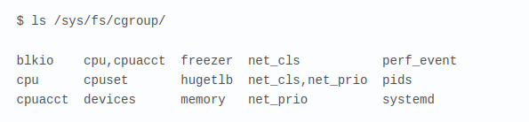
Cgroup subsystems
blkio - читання та запис блочних девайсів
cpu - доступ до процесора
devices - доступ до девайсів
net_cls - ліміти network io
memory - RAM ліміти для cgroup

Slide 25
Приклад використання
# Create a group
$ cd /sys/fs/cgroup
$ mkdir -p memory/group1
# Set a memory limit of 150M
$ echo 150M > memory/group1/memory.limit_in_bytes
# Add shell to group
$ echo $$ > memory/group1/tasks

Slide 26
